Slide 1
Buenas tardes madres, padres y apoderados del Colegio Corazón de Jesús de Quinta Normal enviamos
RESULTADOS SIMCE 2025
06 DE MARZO 2026

Slide 2
RESULTADOS SIMCE DESDE EL 2016 (HISTORICO)
4° básico | 2016 | 2017 | 2018 | 2022 | 2023 | 2024 | 2025
Lenguaje | 260 | 279 | 297 | 292 | 297 | 306 | 308
Matemática | 267 | 273 | 276 | 279 | 283 | 286 | 278

Slide 3
8° básico | 2019 | 2025
Lenguaje | 243 | 243
Matemática | 267 | 249
Historia | 242 | 251

Slide 4
II medio | 2016 | 2017 | 2018 | 2022 | 2023 | 2024 | 2025
Lenguaje | 235 | 243 | 250 | 220 | 256 | 272 | 281
Matemática | 237 | 241 | 252 | 239 | 244 | 271 | 274

Slide 5
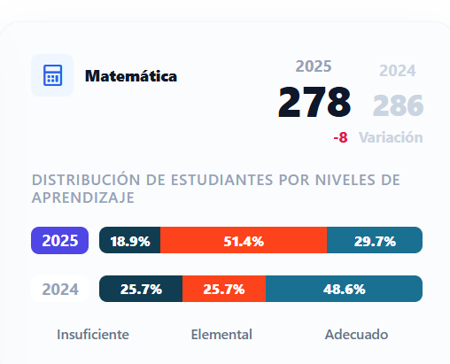
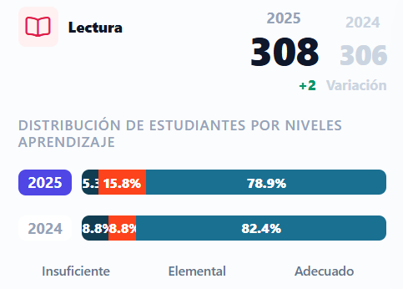
RESULTADOS SIMCE 4° BÁSICO 2025

Slide 6
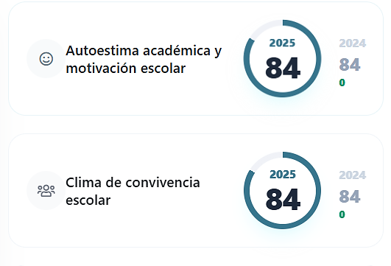
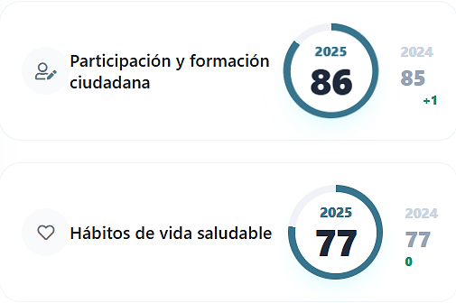
RESULTADOS IDPS (INDICADORES DE DESARROLLO PERSONAL Y SOCIAL) 4° BÁSICO 2025

Slide 7
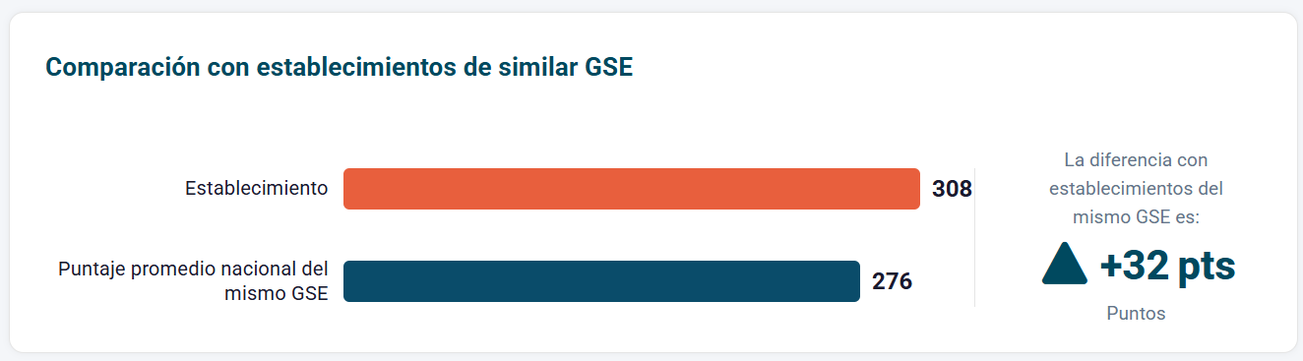
COMPARACIÓN CON PROMEDIO NACIONA
LECTURA 4° BÁSICO 2025

Slide 8
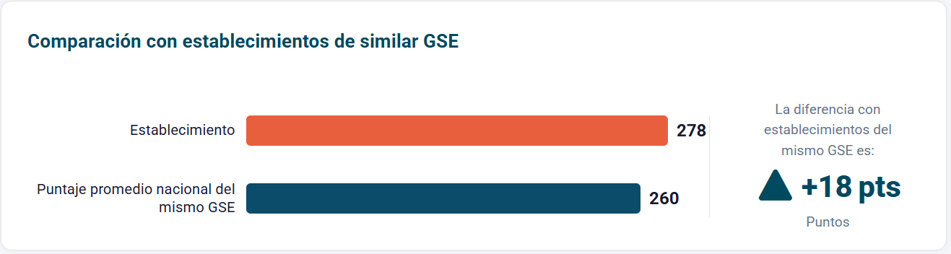
COMPRACIÓN CON RESULTADOS NACIONAL
MATEMÁTICA 4° BÁSICO 2025

Slide 9
RANKING COMUNAL SIMCE 2025 4° BÁSICO
ASIGNATURA | CORAZÓN DE JESÚS | GRENOBLE | ELVIRA MATTE | OLGA NAVARRO
LENGUAJE | 308 | 306 | 316 | 265
MATEMÁTICA | 278 | 296 | 271 | 241

Slide 10
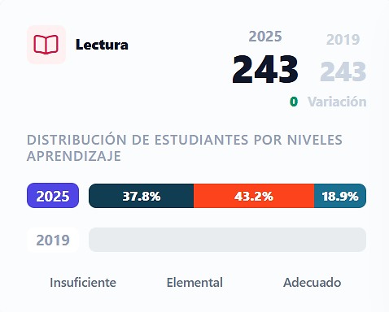
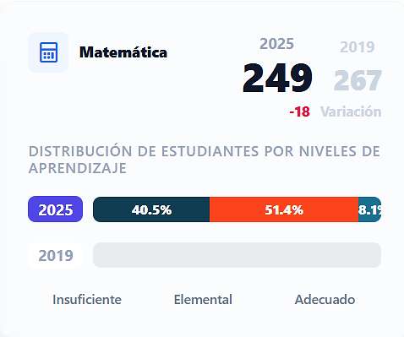
RESULTADOS SIMCE 8° BÁSICO 2025

Slide 11
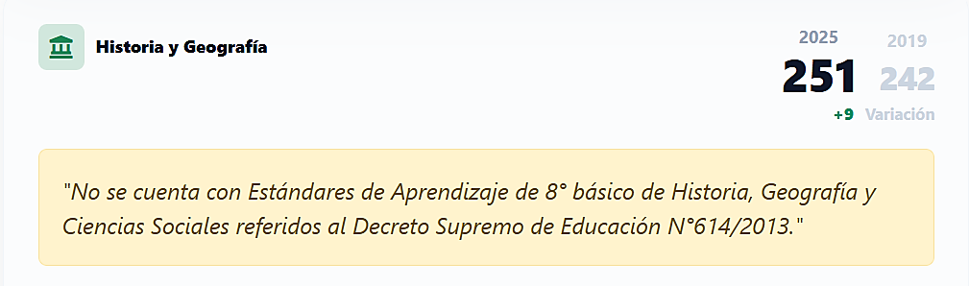

Slide 12
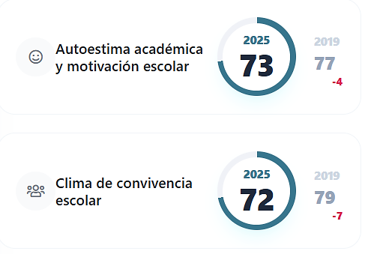
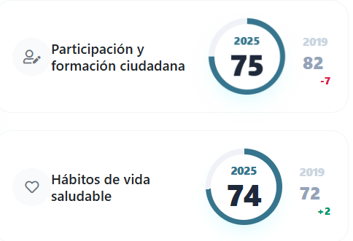
RESULTADOS IDPS (INDICADORES DE DESARROLLO PERSONAL Y SOCIAL) 8° BÁSICO 2025

Slide 13
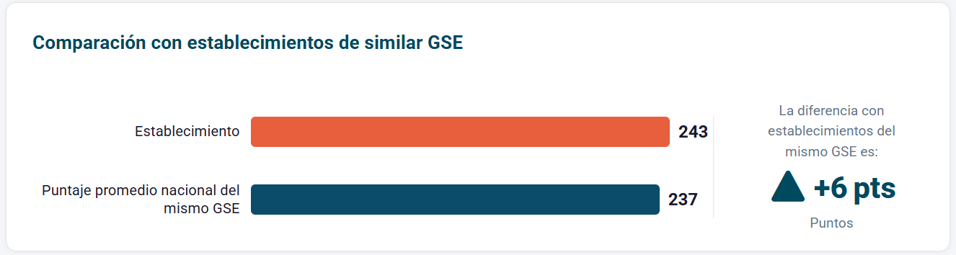
COMPARACIÓN CON PROMEDIO NACIONAL LECTURA 8° BÁSICO 2025

Slide 14
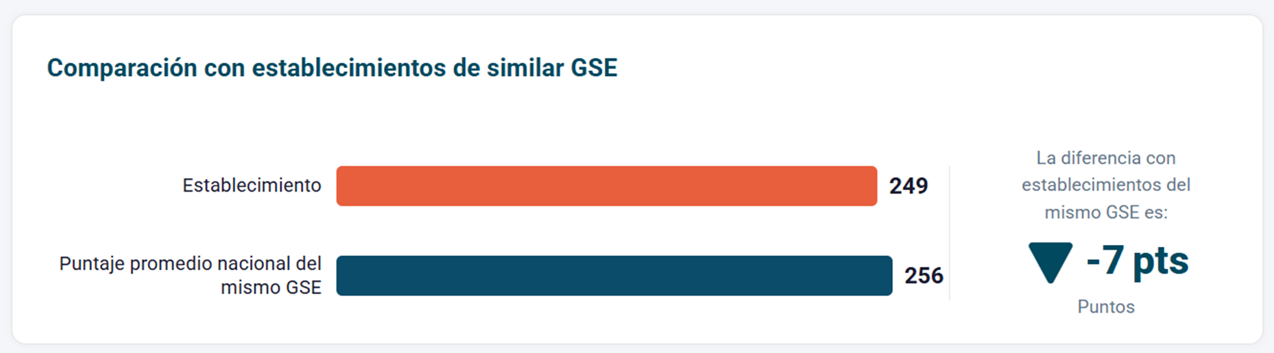
OMPARACIÓN CON PROMEDIO NACIONAL MATEMÁTICA 8° BÁSICO 2025

Slide 15
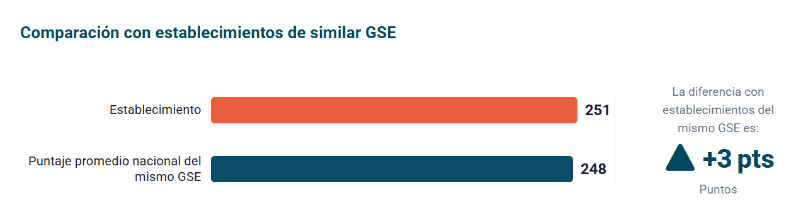
COMPARACIÓN CON PROMEDIO NACIONAL HISTORIA 8° BÁSICO 2025

Slide 16
RANKING COMUNAL SIMCE 2025 8° BÁSICO
ASIGNATURA | CORAZÓN DE JESÚS | GRENOBLE | ELVIRA MATTE | OLGA NAVARRO
LENGUAJE | 243 | 246 | 256 | 242
MATEMÁTICA | 249 | 253 | 296 | 271
HISTORIA | 251 | 253 | 269 | 256

Slide 17
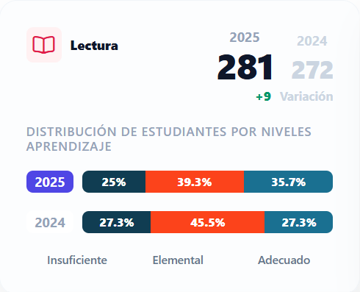
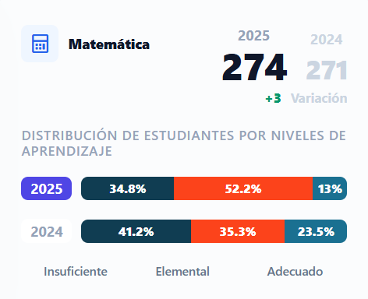
RESULTADOS SIMCE II MEDIO 2025

Slide 18
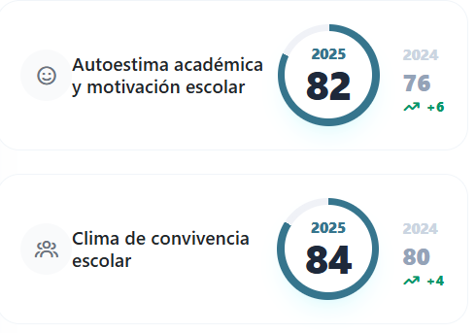
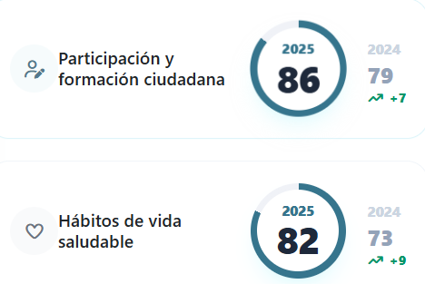
RESULTADOS IDPS (INDICADORES DE DESARROLLO PERSONAL Y SOCIAL) II MEDIO 2025

Slide 19
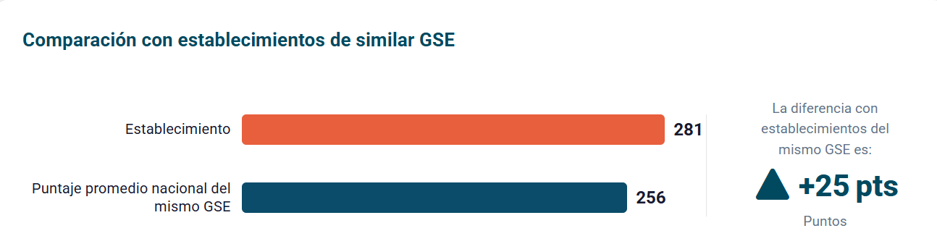
COMPARCIÓN CON PROMEDIO NACIONAL LECTURA II MEDIO 2025

Slide 20
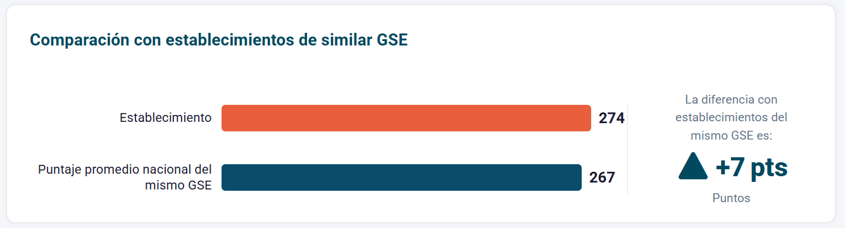
COMPARACIÓN CON PROMEDIO NACIONAL MATEMÁTICA II MEDIO 2025

Slide 21
RANKING COMUNAL SIMCE 2025 II MEDIO
ASIGNATURA | CORAZÓN DE JESÚS | ELVIRA MATTE | MOLINA LAVIN | FALCON
LENGUAJE | 281 | 273 | 260 | 251
MATEMÁTICA | 274 | 278 | 259 | 255

